Slide 1
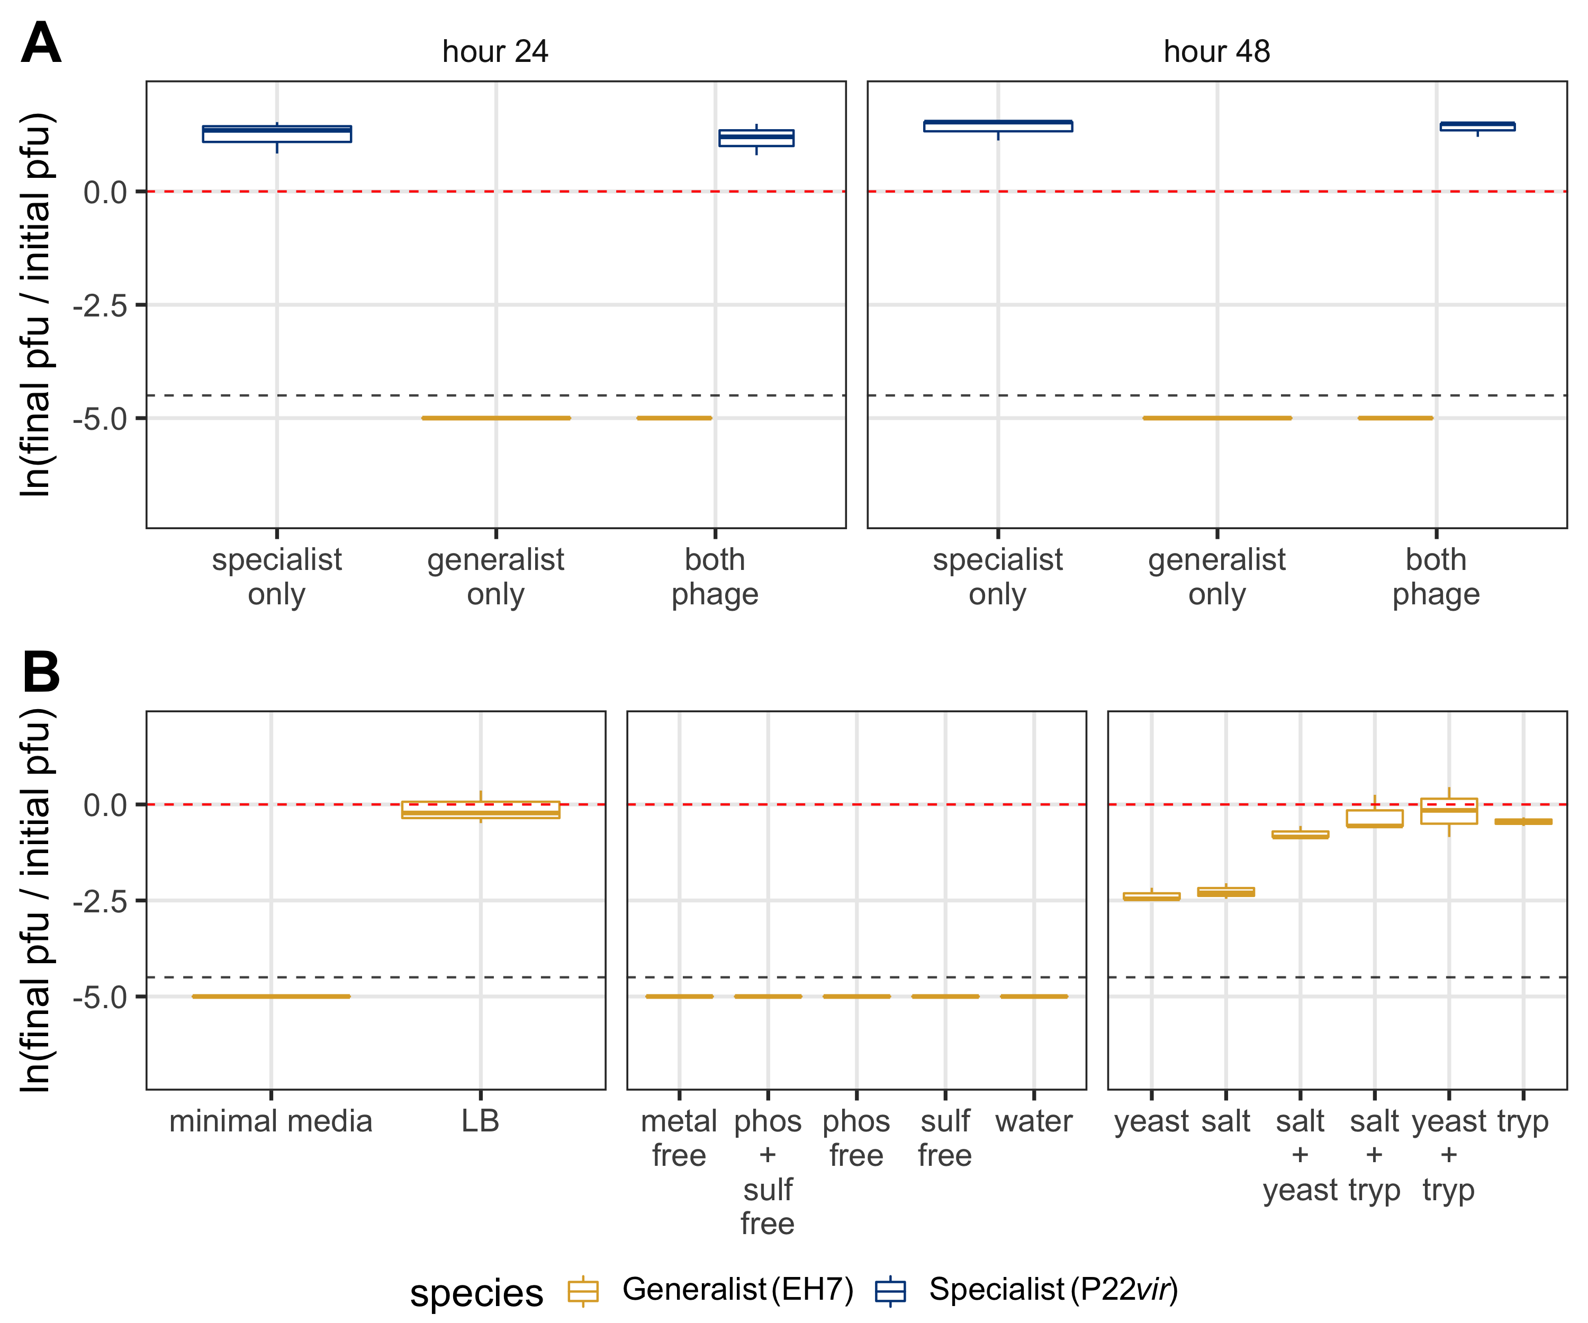
LOD
**
ns
ns
ns
ns
LOD

